Slide 1
Муниципальное общеобразовательное бюджетное учреждение средняя общеобразовательная школа с.Ермекеево муниципального района Ермекеевский район Республики Башкортостан
«И край родной откроет тайны»
Авторы:
Имаева Рина Николаевна, учитель
Газизова Зульфия Яхиевна, учитель,педагог-библиотекарь
МОБУ СОШ с.Ермекеево

Slide 2
Цель:
Привлечение подрастающего поколения к изучению истории и культуры Ермекеевского района Республики Башкортостан
Задачи:
Воспитание чувства национальной гордости и любви к Родине;
развитие познавательного интереса к истории и культурному наследию родного края;
развитие умения работать в команде.

Slide 3
Разделы работы
1. Теоретическая часть:
Актуальность квест-игры;
определяющие характеристики педагогической технологии квеста;
структура квеста;
2. Методическая разработка квест-игры
«И край родной откроет тайны»

Slide 4
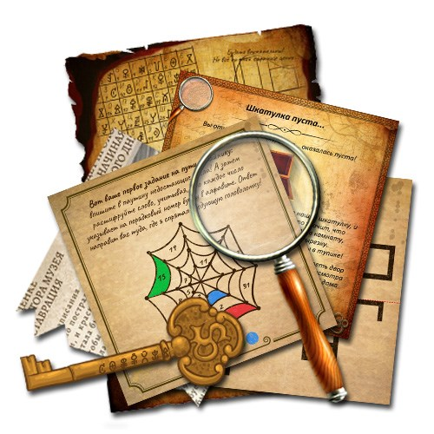
Актуальность квест-игры
Дети, начиная уже с младшего подросткового возраста, сталкиваются с рутинностью обучения, в котором происходит уход от игровой деятельности. Сегодня квесты становятся действенной формой работы с подростками. Зародившись как деталь компьютерных игр, интерактивные истории шагнули в реальность и с большим успехом используются
в образовательном процессе.

Slide 5
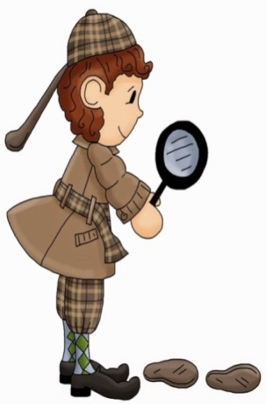
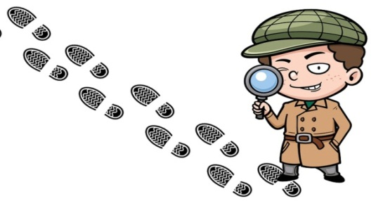
Определяющие характеристики педагогической технологии квеста:
осуществление образовательных задач через игровую деятельность;
внедрение новых технических средств обучения, которые способствуют самовыражению учащегося;
целенаправленная мотивация эмоциональной и интеллектуальной активности учащегося;
исследовательский характер образовательной деятельности;
развитие информационной и медиа грамотности;
повышение читательского интереса.

Slide 6
Структура квеста
1. Введение - вступление, где четко описаны главные роли участников и сценарий квеста.
2. Задание - четко определен итоговый результат самостоятельной работы (задана серия вопросов, на которые нужно найти ответы; анонсирована проблема, которую нужно решить).
3. Ресурсы - список информационных ресурсов необходимых для выполнения задания.
4. Процесс работы - описание процедуры работы, которую необходимо выполнить каждому участнику квеста при самостоятельном выполнении задания (этапы).
5. Оценка - описание критериев и параметров оценки выполнения заданий квеста.
6. Заключение - раздел, где суммируется опыт, который будет получен участниками квеста.

Slide 7
Методическая разработка квест – игры
«И край родной откроет тайны»

Slide 8
Ведущий: Добрый день! Наши уважаемые гости, дорогие учителя, ребята! Многие из Вас, наверное, мечтают побывать в далеких теплых странах, увидеть и узнать о чём-то новом, посмотреть что-то необычное. Скажу вам по секрету, не всегда за необычным надо ехать за пределы своей страны, республики, района. Помните, удивительное рядом. Вы догадались, о чем пойдет сегодня речь? (о родном крае).
Люблю мой край… Как странно это слышать
Ведь каждый человек свой любит край,
Но небо здесь синее, солнце выше,
И в цвет сирени здесь окрашен май!
Дождём и сеном пахнет лето, зовёт прохладою река…
А осень золотом одета, плывут клочками облака.
Лыжнёю манит в даль зима, морозным утром снег хрустит…
Люблю мой край. Я много мест видала,
И можно хоть полмира обойти,
Но краше и милей родного края
Я думаю…Нам больше не найти!

Slide 9
Ведущий Вы этом году наша республика отметила свой столетний юбилей. В январе 2020 года нашему району исполняется 85 лет. Для каждого из нас это не просто знаменательное событие. Это, прежде всего, наш повседневный труд, радости и испытания, наша биография. Живя здесь, каждый день, вдыхая целебный воздух, употребляя живительную родниковую воду, мы порой не замечаем, какое вокруг нас богатство. Но главным достоянием земли Ермекеевской всегда были, есть и будут люди энергичные, образованные, талантливые, искренне любящие свою землю. Среди выходцев из Ермекеевского района много известных деятелей, которые продвигали и продвигают нашу науку, культуру.

Slide 10
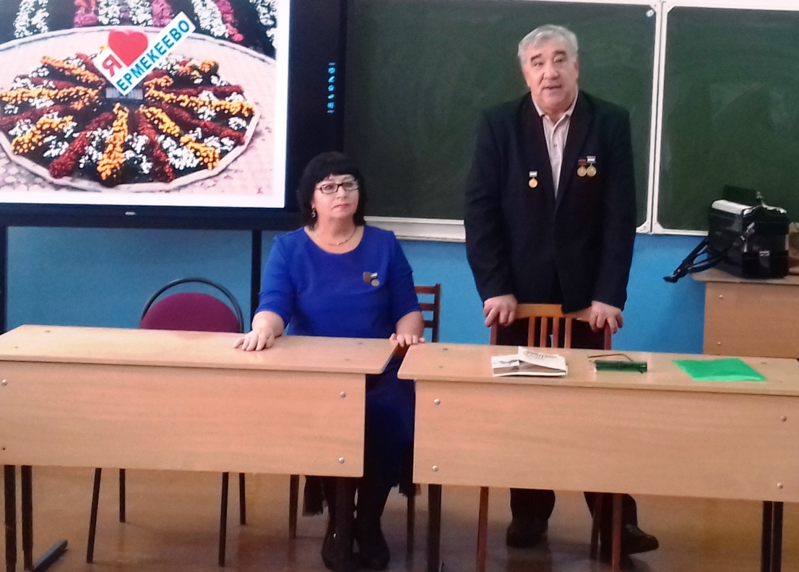
Почетные гости мероприятия
И особенно приятно, что сегодня у нас в гостях популярный композитор, заслуженный работник культуры Республики Башкортостан, автор песен «Ярмякяй чишмяляре», «Уфтанма», «Киля, ява бер болыт» и многих других Раис Ямалутдинович Ханнанов, его супруга Танзиля Бариевна Ханнанова, заслуженный работник культуры Республики Башкортостан. Дорогие ребята, сегодня у вас будет уникальная возможность пообщаться и познакомиться с ними поближе.

Slide 11
Сегодня мы приглашаем Вас принять участие в квест-игре «И край родной откроет тайны», посвященной предстоящему юбилею нашего Ермекеевского района. Здесь собрались юные краеведы. Что же такое квест-игра, я думаю, ребята вы знаете что означает слово - квест? Квест в переводе с английского означает – поиск. Это современная и популярная игра, включающая продвижение по определенному маршруту и требующая от игроков решения логических задач и обязательного знания темы игры.

Slide 12
В игре участвуют две команды 6а и 6б классов. В каждой команде 7 участников. Команды проходят одинаковые этапы, но в разной последовательности, чтобы не допустить их пересечения на маршруте. Команды получают на старте маршрутный лист, в котором будет записываться полученный ими на каждом этапе балл.
Станций в нашей игре – 6: литературная, географическая, биологическая, краеведческая, историческая, математическая. Есть станции и за пределами школы. Для определения местонахождения станции пользуйтесь подсказками.
Не менее важное правило: в течение всего путешествия команды соблюдают правила ТБ и дисциплину.
Всем желаем удачи!

Slide 13
Маршрут квеста

Slide 14
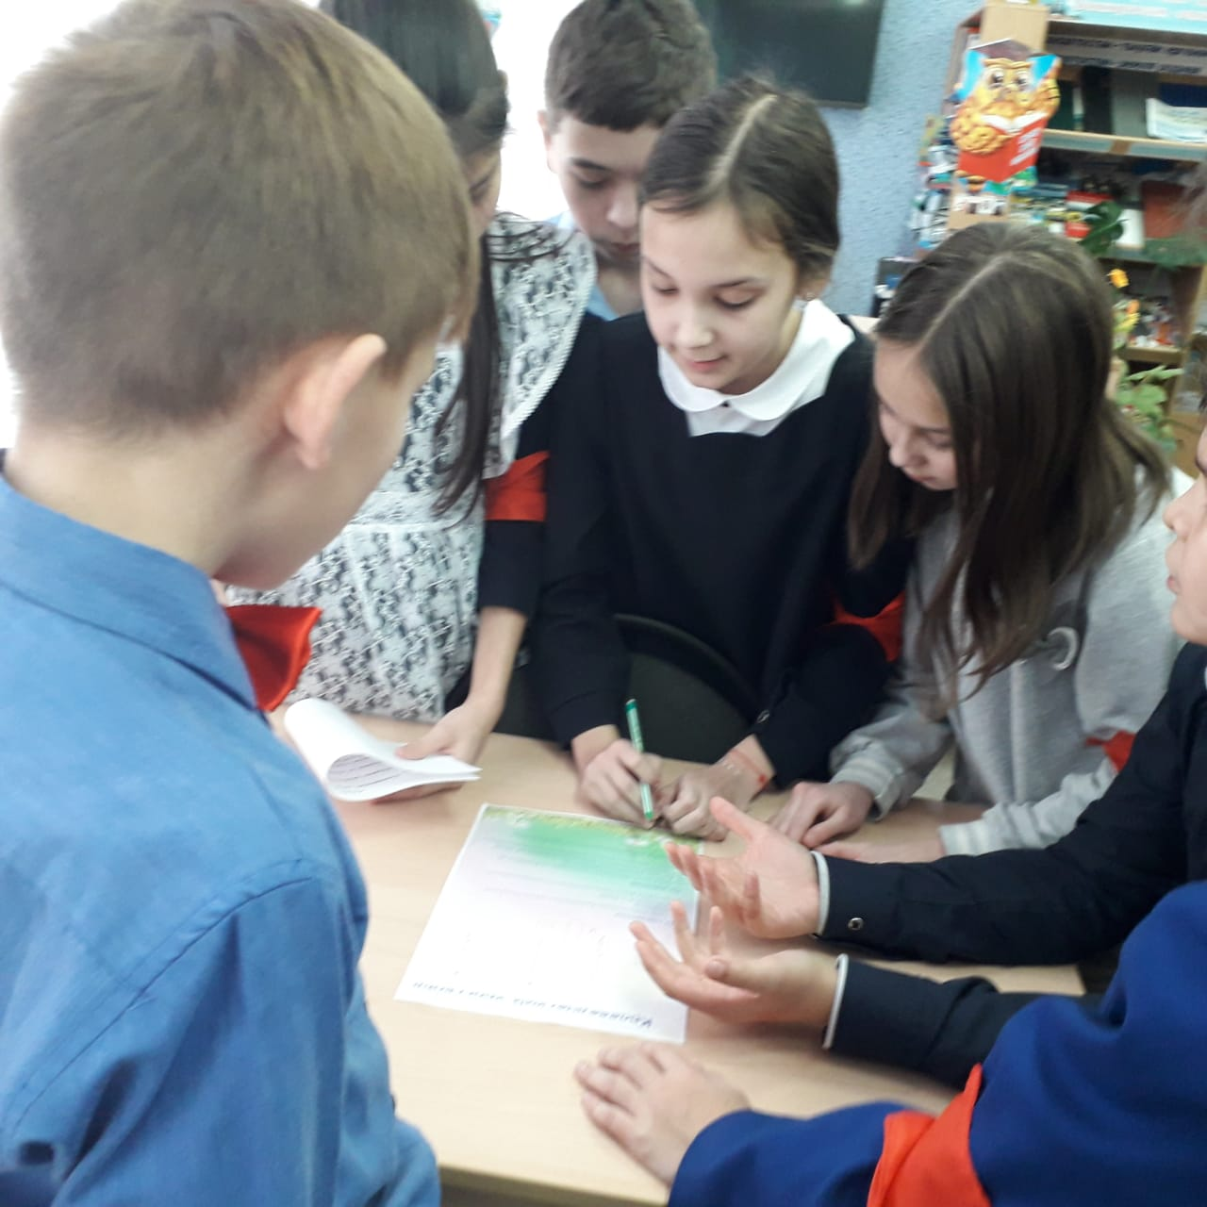
Станция «Библиотечная» (подсказка- книжное царство)
Оборудование: листы с сеткой кроссворда и заданием, ручка
Настоящие краеведы должны знать историю своего края. Предлагаем разгадать кроссворд.

Slide 15
Станция«Географическая» (подсказка-Наука землеописания)
На контурной карте написать с какими районами граничит Ермекеевский район.

Slide 16
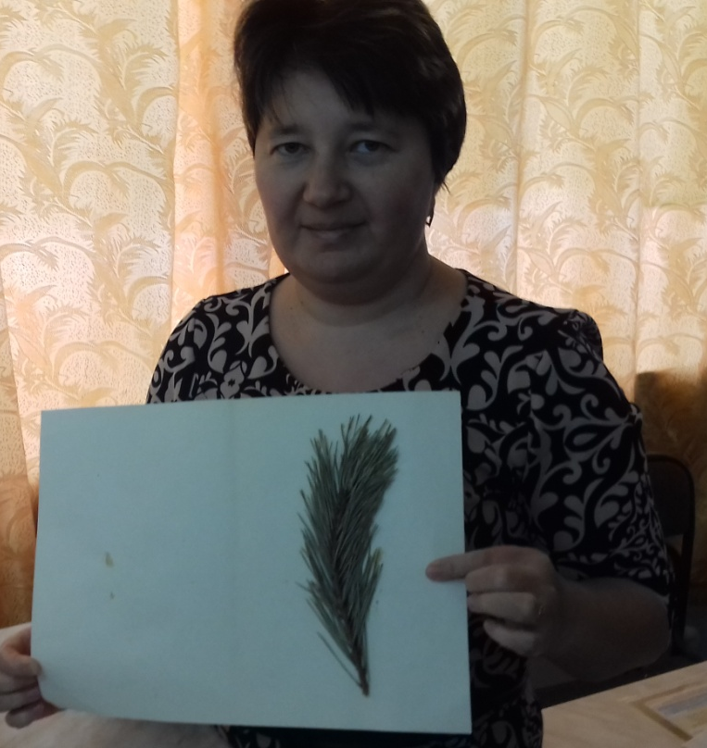
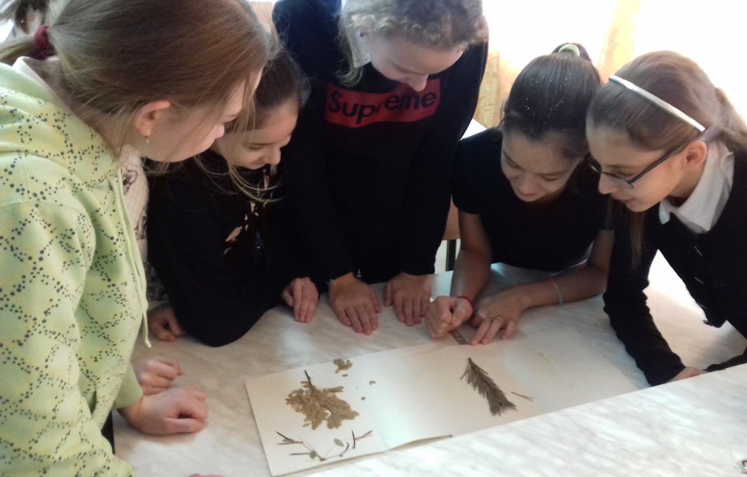
Станция «Биологическая» (подсказка- наука о живых существах)
Флора Ермекеевского района достаточно разнообразна. Она представляет большой научный интерес, однако из-за удаленности от научных центров она остается слабо изученной.
Посмотрите внимательно на листья растений и назовите растения (выдается гербарий).

Slide 17
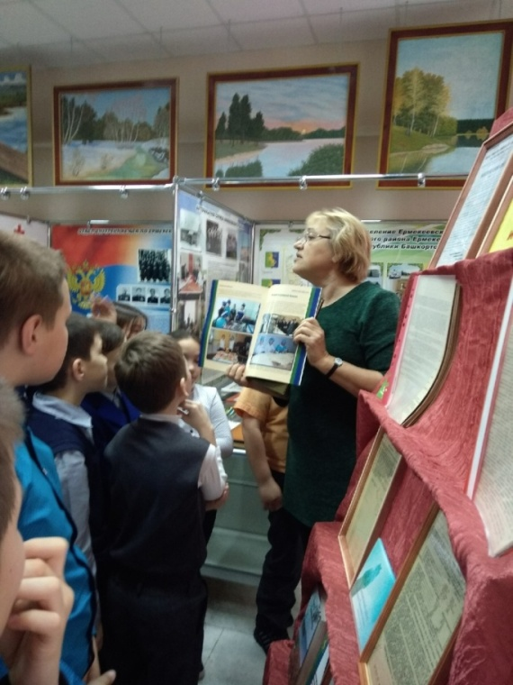
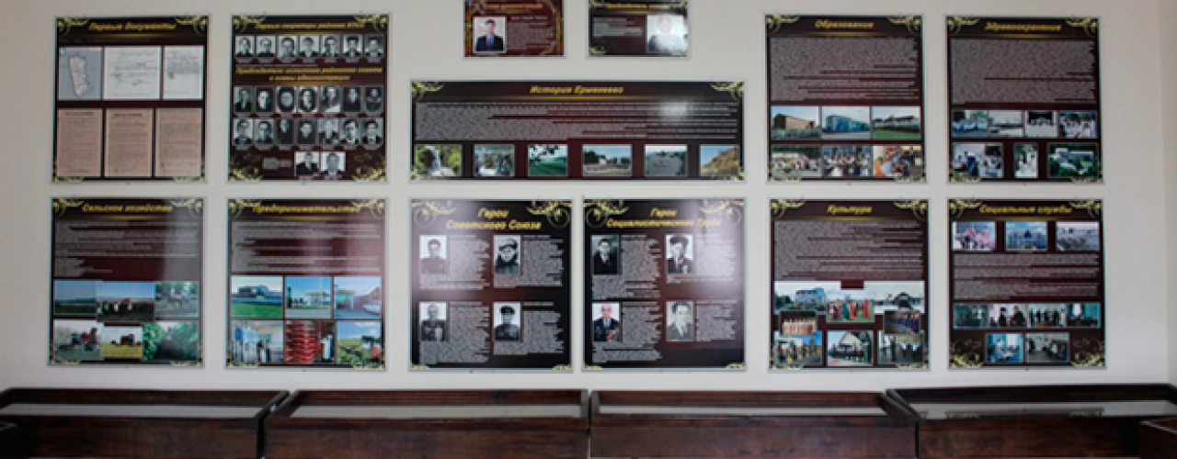
Станция «Краеведческий музей» (подсказка – в нем предметы старины до сих пор сохранены)
На стендах в музее найти информацию о всех руководителях Ермекеевского района, воинах-интернационалистах и героях Советского Союза и назвать их.

Slide 18
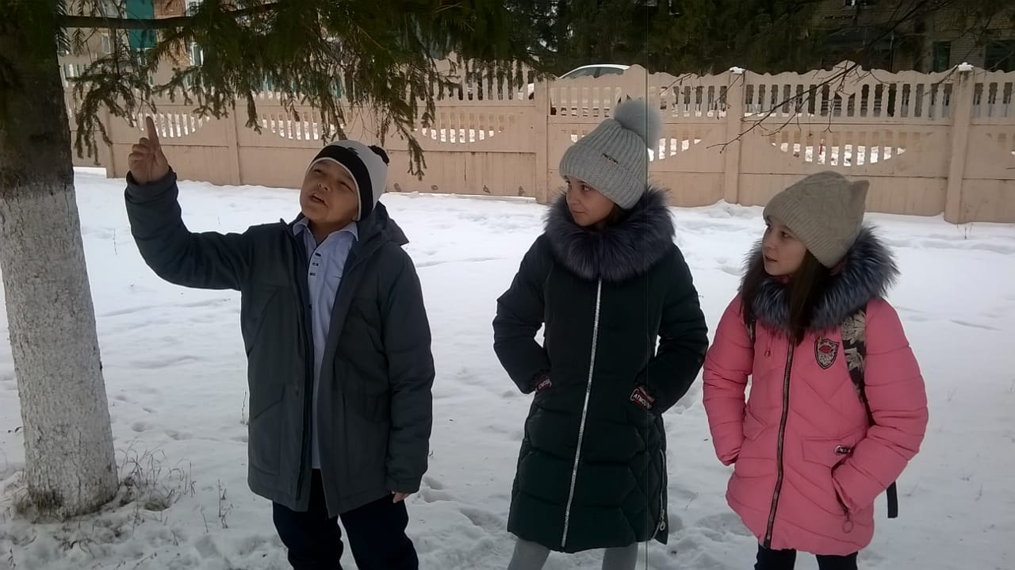
Станция «Парк Победы» (подсказка – изображение военной техники)
Для прохождения этой станции каждой команде было дано опережающее задание: выучить стихотворение Мустая Карима .
Дети читают стихотворение Мустая Карима

Slide 19
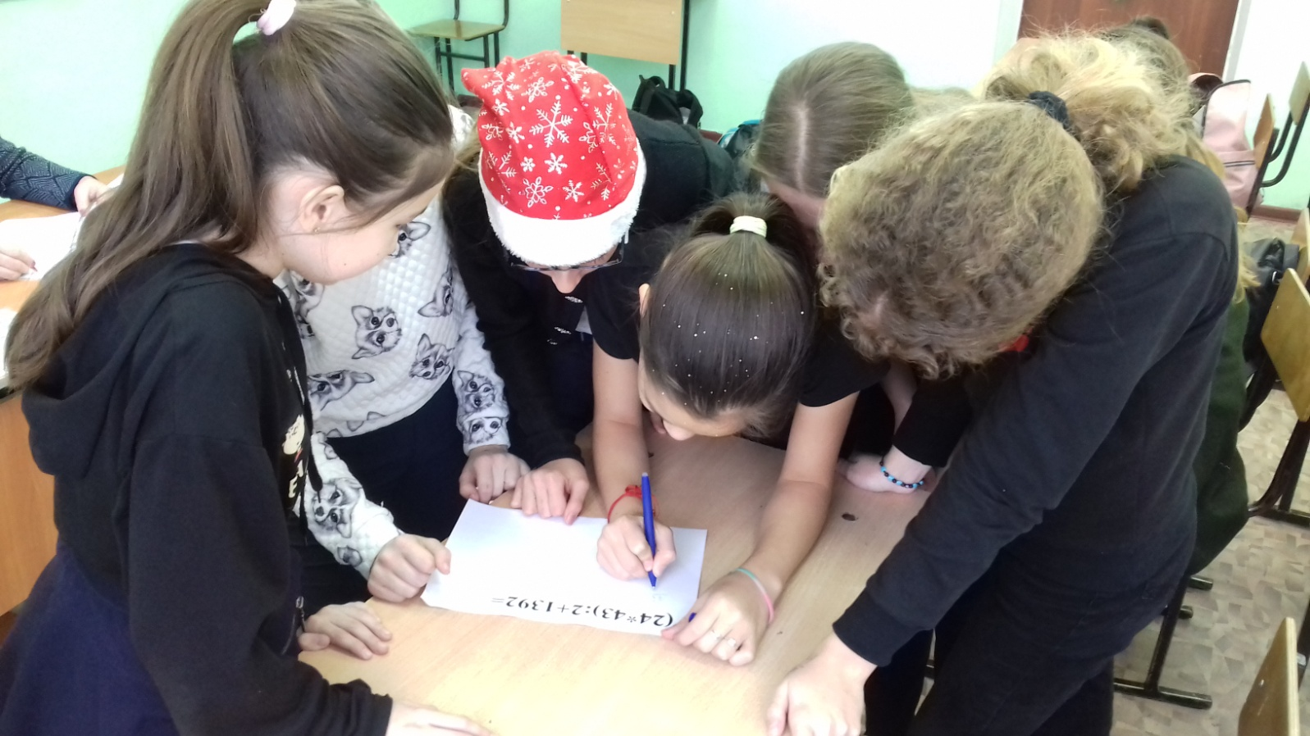
Станция «Математическая» (подсказка «Царица наук»)
Решить пример:
(24*43):2+1392= (1908)
Это год основания школы в с.Ермекеево.
А сколько лет нашей школе в этом году?

Slide 20
А в это время для остальных шестиклассников была организована встреча с известным композитором, заслуженным работником культуры Республики Башкортостан, автором многочисленных популярных песен Раисом Ямалутдиновичом Ханнановым и его супругой Танзилей Бариевной, заслуженным работником культуры Республики Башкортостан. У ребят была уникальная возможность пообщаться и познакомиться с ними поближе, узнать историю происхождения популярных песен.

Slide 21
Мастер-класс от Раиса Ханнанова
Особенно интересно прошел мастер-класс от Раиса Ямалутдиновича, на котором дети с воодушевлением разучивали песни «Ермекеевские родники», «Уфтанма» под аккомпанемент композитора.

Slide 22
Подведение итогов, подсчет баллов и поздравление победителей.
Мы поздравляем команды за активное участие в игре, и надеемся, что сегодня вы открыли для себя что- то новое, и у вас появилось желание познать тайны неизведанных страниц истории и культуры Ермекеевского района.

Slide 23
Сюрприз участникам команд
По возвращению команд на исходную точку их ожидал сюрприз. Одноклассники вместе с гостями исполнили для них песню «Уфтанма».
Приятным и неожиданным завершением мероприятия стало чаепитие с национальными угощениями.

Slide 24
“Плохой учитель преподносит истину, хороший учитель учит ее находить”. А. Дистервег
В такой игре, действуя в условной ситуации, ребенок чувствует себя свободным, самостоятельным, умным и умелым, что расширяет круг его представлений о мире и обеспечивает внутренний эмоциональный комфорт.
Если вы хотите вместе с детьми окунуться в волшебный мир загадок и тайн, помочь им сделать новые открытия и получить позитивные эмоции от достижения поставленных задач, то, безусловно, квест – игра поможет осуществить задуманное
с легкостью и заинтересованностью.

Slide 25
Статья с газеты

Slide 26
Выводы
Считаем, что цель данного мероприятия достигнута. Использование педагогической квест-технологии позволило нам привлечь подрастающее поколение к изучению истории и культуры своей малой родины – Ермекеевского района Республики Башкортостан.
Каждый участник игры продемонстрировал свои краеведческие знания и тем самым внес посильный вклад в командный зачет, что позволило сплотить коллектив обучающихся.
Квест - увлекательная для детей деятельность, позволяющая им самореализоваться.

Slide 27
Квест – это увлекательно!
В квестах присутствует элемент соревновательности, а также эффект неожиданности (неожиданная встреча, таинственность, атмосфера, декорации). Преимущество данной технологии в том, что она не требует какой-то специальной подготовки педагогов, покупки дополнительного оборудования или вложения денежных средств. Роль руководителя в квест - игре организационная. Основными критериями качества квеста выступают его безопасность для участников, оригинальность, логичность, целостность, подчинённость определённому сюжету, а не только теме, создание атмосферы игрового пространства.

Slide 28
Ссылки на использованные ресурсы
https://ermekeevo.bashkortostan.ru/
http://erm-ikm.ru/
http://www.science-education.ru/ru/article/view?id=20247
http://www.zavuch.ru/methodlib/182/77324/#sthash.cp6LyDYy.dpbs
http://nsportal.ru/shkola/obshchepedagogicheskie-tekhnologii/library/2013/01/29/zhivye-kvesty-v-obrazovanii

Slide 29
Благодарим за внимание

